Slide 1
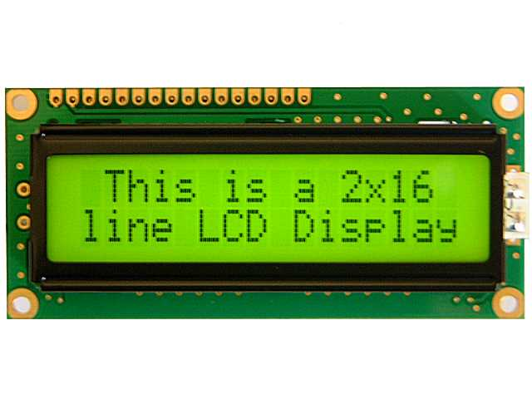
HD44780 TABANLI LCD SERİ KONTROL MODÜLÜ

Slide 2
Modülün Kapasitesi
Modül kendi içinde 32Mhz olarak çalışır.
Aşağıdaki haberleşme hızlarında çalışabildiği gibi, istenirse Port modu ya da Gecikme süresi ile birlikte tek kablodan kontrol edilebilir.
Ürün varsayılan olarak 19200 baud hızında çalışır.
İstenirse 2400,9600,19200,38400,57600,115200 BAUD hızlarında haberleşebilir.
Eprom’a fazladan 24 yeni karakter depolanabilir.
1, 2 yada 4 satır olan LCD ler kullanılabilir.
Modülün Proteus modeli yoktur. Fakat COMPIN kullanılarak programlama aşamasında kullanıcıya seri porttan (Düşük Haberleşme Hızında) gerçek devre gibi çalışma imkanı verir.

Slide 3
DİĞER SERİ MODÜLLERLE KARŞILAŞTIRMA
Piyasadaki seri modüller I2C tabanlılar, 1602 ve 2004 satır. İçin kullanılır. (1604 için kütüphanede değişiklik yapılması gerekebilir. Diğer tipler kullanılabilir mi bilinmiyor.) Arduino kütüphaneleri vardır. Fakat her platform için kütüphane oluşturulmalı. Çünkü I2C kodlamalarını akılda tutmak zordur. BU ÜRÜNDE HERHANGİ BİR PLATFORM İÇİN KÜTÜPHANEYE GEREK YOKTUR.
Bu modül HD44780 Uyumlu modellerde 2 satır ve 4 satır ayrımı yapmaz.
Modül, HD44780 uyumlu birden fazla tip LCD yi destekliyor. (1 satır, 2 satır, 4 satır gibi.) Piyasada satılan seri olanlar 1602 2004 olarak ayrılıyor. (sparksfun da örnek)
2 satır ve 4 satır kontrol olarak.
Yada rs232 olarak çalışıyor geribildirim vermeyebiliyor.
Yine 2 firmware var 16x2 ile 20x4 için.

Slide 4
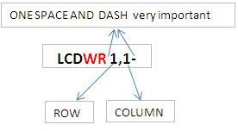
SERİ HABERLEŞME MODÜLÜ İLE LCD KONTROLÜ
MODÜLÜN AVANTAJLARI :
Modülün getirdiği en önemli özelliklerden biri hatırlanması kolay bir komut terminolojisinin kullanılması ve kütüphaneye ihtiyaç duymaması.
Benzer modüllerde sayısal kodlamaları ezberlemek zorunda kalabiliyordunuz ya da kütüphanesini programınıza eklemek zorunda kalıyordunuz bu da işlemcinizin belleğinden çalması demektir. Bu Modül sayesinde program yazdığınız platform hangisi olursa olsun ekrana rahatça karakter gönderebilirsiniz. ( Picbasic, Proton Basic, Arduino, CCS C , Visual Basic 6 programlama platformlarından DEMO animasyon programı modülle birlikte verilecektir. Ayrıca android ile bluetooth iletişimi kullanılarak yapılan demo programı da bulabilirsiniz.)
ÖRNEK KOMUTLAR: ( Ayrıntılar kullanım kılavuzundadır )
Komut yapısı aşağıdaki şekildedir. (Büyük harf ile yazılması gerekmektedir)
LCDDD ( Display Delete) : Ekran Temizle
LCDWR 1,1- ( WRite 1. Row , 1. Column ) : Yaz
LCDDC ( Display Close) : Ekran Kapat
LCDDO ( Display Open) : Ekran Aç
LCDCU ( Cursor Underline) : İmleç Alt çizgi
LCDCB ( Cursor Box) : İmleç Kutu
LCDCH ( Cursor Hidden) : İmleç Gizli
Kütüphane kullanılmadığından seri port kullanılan tüm platformlarda kullanılabilecektir

Slide 5
YENİ KARAKTER OLUŞTURMAK
HD44780 LCD işlemcisi Sadece 8 yeni karakterin, hafızasına yüklenmesine izin verir ve aynı ekranda bunlardan 8 tanesini de gösterebilir. ( Elektrik kesildiğinde kaybolur.)
Önemli avantajı : LCD işlemcisi HD44780 kontrol entegresi 8 yeni karakter alabilmesine rağmen kullanıcı 24 yeni karakter tanımlaması yapabilir. (Ayrıca 8 adet karakteri de HD44780 içerisinde saklayarak başlangıç olarak 32 yeni karakter tanımlaması yapabilirsiniz.) Yeni karakterleri, Modülün kendi epromunda saklar gerektikçe tek bir SWAP komutuyla karakteri LCD ye(HD44780’e) taşır ve kullanabilirsiniz.
( Burada kısıt HD44780 den kaynaklanır. Aynı ekranda sadece 8 çeşit yeni karakter görünebilir. Bu demektir ki epromdan 16 karakter alıp ekrana aynı anda basamazsınız ancak 16 karakterin 8 tanesini birden tüm ekranda kullanabilirsiniz. Ekran değiştiğinde görevi biten yeni karakteri epromdaki ile değiştirebilirsiniz.) Burada en önemli avantaj kullandığınız işlemcinin program hafızasındadır. Şayet 8 yeni karakter yazmak isterseniz sadece gerekli olan karakter kodlarını göndermek için 64 Byte kullanırsınız. Birde bunu göndermek için komut olacağını düşünürseniz bir de yanı sıra bu yeni karakterleri tekrar değiştirmeniz gerekirse fazladan harcadığınız program hafızasını düşünün. Bunun yerine istediğinizde sadece (LCDSC 3,0-) gibi bir komut ile epromdan çağırmanız yetecektir.

Slide 6
3V3 MODÜLLER VE ENTEGRELER İLE
İLETİŞİM KURABİLİR
Bir diğer önemli Avantajı : Bluetooth Modül yada ESP modül yada 3V3 entegreler ile kullanmak isterseniz modül üzerinden 3V3 alabilirsiniz. 5V dan 3V3 volta regüle çıkışı bulunmaktadır. (ÖNEMLİ OLAN BU DURUMDA MODÜLÜNÜZÜN ya da ENTEGRENİZİN BOZULMAMASI İÇİN RS232 CEVAP UCUNU, MODÜLÜN (3V3)TX UCUNDAN, 3V3 LUK SİSTEMİNİZİN (BLOOTOOTH MODÜL GİBİ) RX UCUNA BAĞLAMALISINIZ. )
Bu çıkış dirençlerle gerilim bölücü yapılarak TTL seviye dönüşümü yapılmıştır. 3V3 ile çalışan modül yada entegrelerde bozulmayı engeller.
NOT: Şayet 3V3 entegre yada bluetooth, Wifi gibi modüller kullanıyorsanız ve cevap olarak PORT çıkışı kullanıyorsanız modülün PORT çıkışında Seviye çevirici OLMADIĞINDAN bunu kendi devrenizde siz sağlamalısınız.
( ÖRNEK şema verilecektir. ) ( VİDEOLARD BU DEVRE GÖRÜLÜYOR.)

Slide 7
EKRANDAN KARAKTER OKUMA
Bu özellik belki de hiç kullanılmayacak bir özellik gibi görünse de.
Bazen LCD ekranda karmaşa olabilir. Bunu işlemcinizin anlayıp yeniden ekranı temizlemesi ve gerekli yazıları tekrar ekrana yazması için bir geri bildirim olarak düşünebilirsiniz.
İstediğiniz satır ve sütundan 1 karakter okuyabilirsiniz.
(LCDRC 1,10-) gibi
1. Satır 10. Sütundaki karakteri okursanız. Bu karakter
(LCD C10 + karakter bilgisi) olarak seri haberleşmeden
Geri bildirim olarak gelecektir.

Slide 8
GERİ BİLDİRİM OLUŞTURMAK
Geri bildirim verebilmesi:
1- Seri geri bildirim
2- Dijital port geri bildirim
3- Geri bildirimsiz çalışma
LCD ye yazılan bir yazı bazen haberleşmede parazitten dolayı anlaşılamayabilir ve yanlış komut algılaması olabilir. Bunun içinde geriye cevap döndürülür. Programcı bu cevaba göre bilgiyi tekrar gönderebilir.
İki çalışma MODU vardır. Bazen programcılar bilgiyi seri olarak gönderirler fakat seri olarak almak için beklemek istemezler ya da software serial da data alımı sorun yaratabilir. Bundan dolayı Modül hem seri olarak cevap verebilir hem de port bağlantısı yapılıp 1 ve 0 olarak dijital cevap verebilir. ( Port durumları şu şekildedir. LCD R : Data alımına hazır, LCD H : LCD meşgul hatası , LCD P : Yanlış Komut hatası. Bu hatalar seri porttan geri gönderilir. PORT çıktısı olarak LCD R ve LCD P için birer port cevap verir. Portların her ikisi de 1 seviyesindeyse LCD H olarak algılanır. )
Bütün bu modları kullanmadan da sadece (komuta göre değişen) gerekli gecikme süresini vererek modülü tek kablodan kullanmak mümkündür. ( 12F683 Demo programı bu şekilde yapılmış bir örnektir.)

Slide 9
KOMUTLA BACKLIGHT IŞIK AYARI
Backlight ışığı komut ile kapatılabilir, açılabilir ve ışık seviyesi ayarlanabilir.
(Modül seviye durumunu belirleyip PWM ile ekran ışığını ayarlar)
(LCDBL 1) %10 seviyesindedir. Bu seviye 1-9 arası ayarlanabilir.

Slide 10
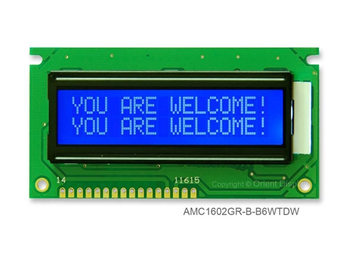
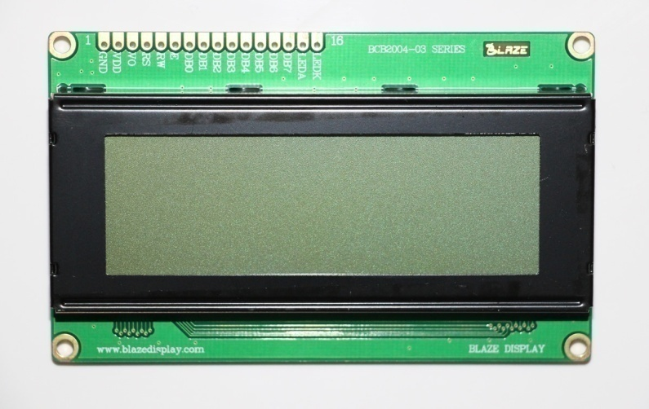
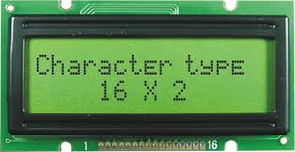
PCB TERS OLARAK TAKILABİLİR
LCD ekranlar HD44780 uyumlu yapılsa da bağlantı uçları LCD nin değişik kenarlarında ve değişik dizilimde olabilir.
Bundan dolayı pcb ters takılabilecek şekilde dizayn edilmiştir.
Modül de LCD bağlantıları 14 adet mevcuttur. 2 adet Backlight çıkışı ise boş bırakılmıştır. PCB yi ters taksanız dahi Backlight uçlarını istediğiniz gibi kablo ile birleştirebilirsiniz. ( Bunun sebebi BL anot ve katot dizilimlerinin de standart olmayışıdır. ) BL . Anot ve Katot uçları, PCB arkasındaki sokete bağlantı kablosu ile uygun şekilde bağlanabilir.
BAĞLANTI ÖRNEKLERİ

Slide 11
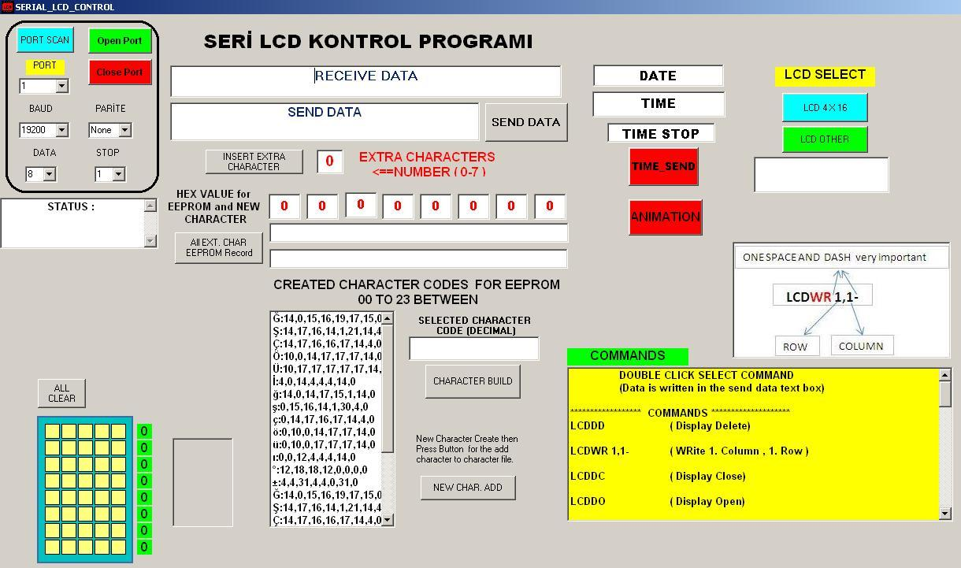
LCD KONTROL PROGRAMI
Program ile seri porttan LCD yi kontrol edebilirsiniz.

Slide 12
MODÜL İLE BİRLİKTE VERİLECEK BİLGİLER
- Modül kullanım kılavuzu,
- Visual basic (VB6) test, karakter jeneratörü, Eprom kayıt programı
- Picbasic örnek animasyon programı kaynak kodu (2 adet),
- Proton Basic animasyon programı kaynak kodu,
CCS-C animasyon programı kaynak kodu,
Arduino Nano (atmega 168) animasyon programı kaynak kodu,(3 adet)
Android animasyon programı ( Bluetooth haberleşme)(Mit2 app inventor ile yapıldı)
PORT cevapları için 5V ve 3.3V ledli seviye kontrol pcb şeması.
Şafak Ağustoslu
E-mail: safakagustoslu@hotmail.com
Telefon: 0 533 271 3683

